Slide 1
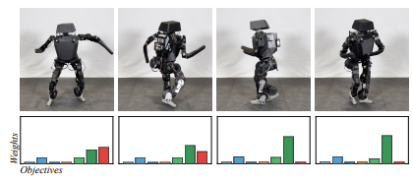

AMOR: Adaptive Character Control
through Multi-Objective Reinforcement Learning
Siggraph 2025
LUCAS N. ALEGRE, AGON SERIFI, DAVID MÜLLER, MORITZ BÄCHER

Slide 2
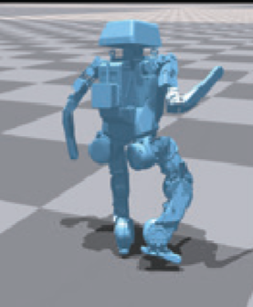
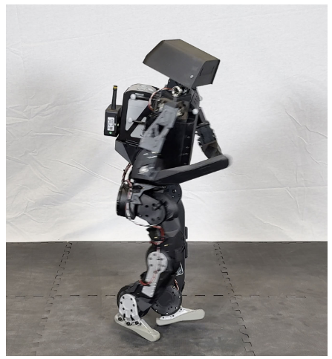
Introduction
physical-based character animation and robotics
creating motion tracking controller using reinforcement learning
reference motion
result
Reinforcement Learning policy

Slide 3
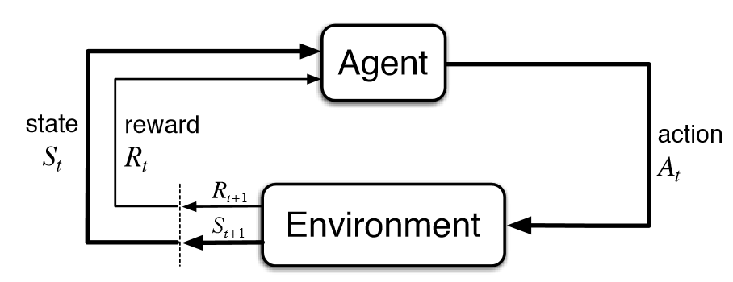
Introduction
Reinforcement Learning…

Slide 4
Introduction
Reinforcement Learning…

Slide 5
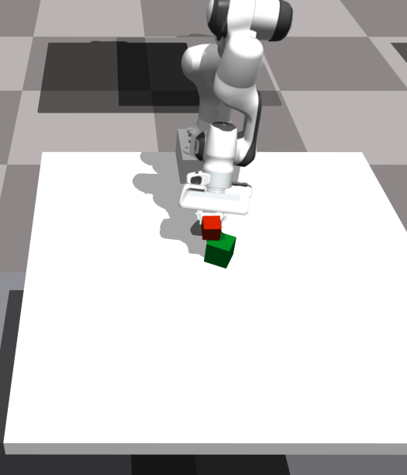
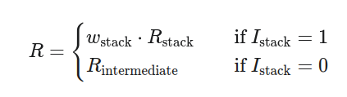
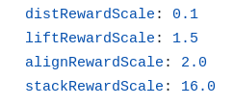
Introduction
FrankaCubeStack

Slide 6
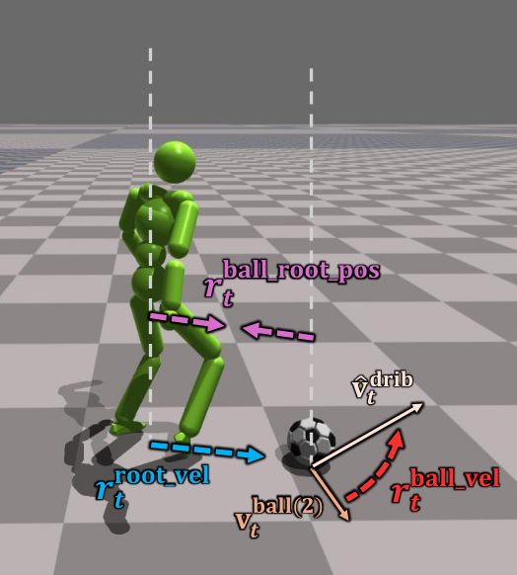
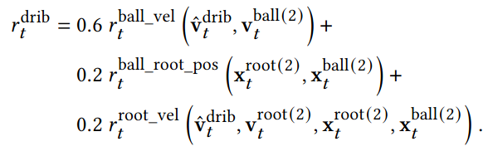
Introduction
PhysicsFC

Slide 7
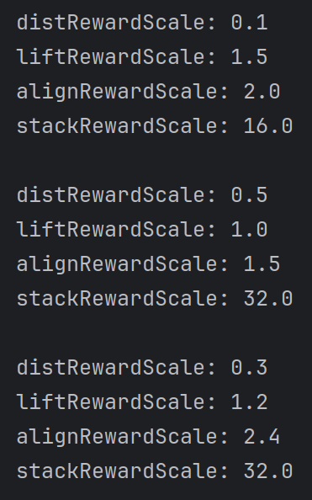
Introduction
Low Resources
trade-off
High accuracy

Slide 8
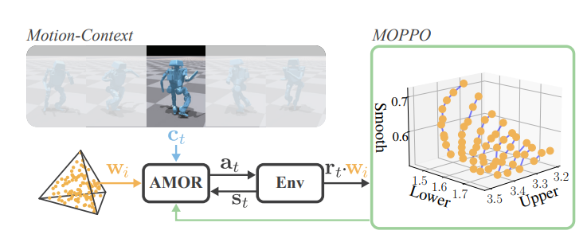
AMOR
Adaptive Character Control through Multi-Object Reinforcement Learning

Slide 9






AMOR
Adaptive Character Control through Multi-Object Reinforcement Learning

Slide 10
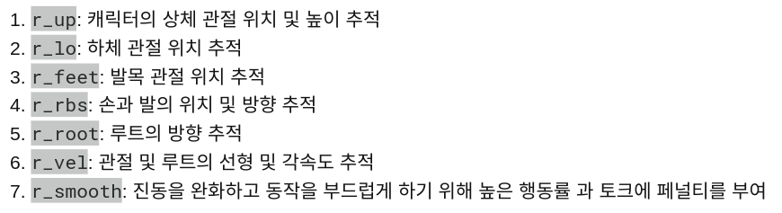
Multi-Objective Reinforcement Learning
두 가지 이상의 목표를 동시에 최적화하기 위한 강화학습
보상의 형태가 단일 스칼라 값이 아닌 벡터의 형태로 반환된다.

Slide 11
Multi-Objective Reinforcement Learning
선형 가중치 합
파레토 기반 방법

Slide 12
Multi-Objective Reinforcement Learning
선형 가중치 합
파레토 기반 방법

Slide 13


Simplex space
조건 1: 각 요소는 0보다 크거나 같아야 한다.
조건 2: 모든 요소의 합은 1이어야 한다.

Slide 14
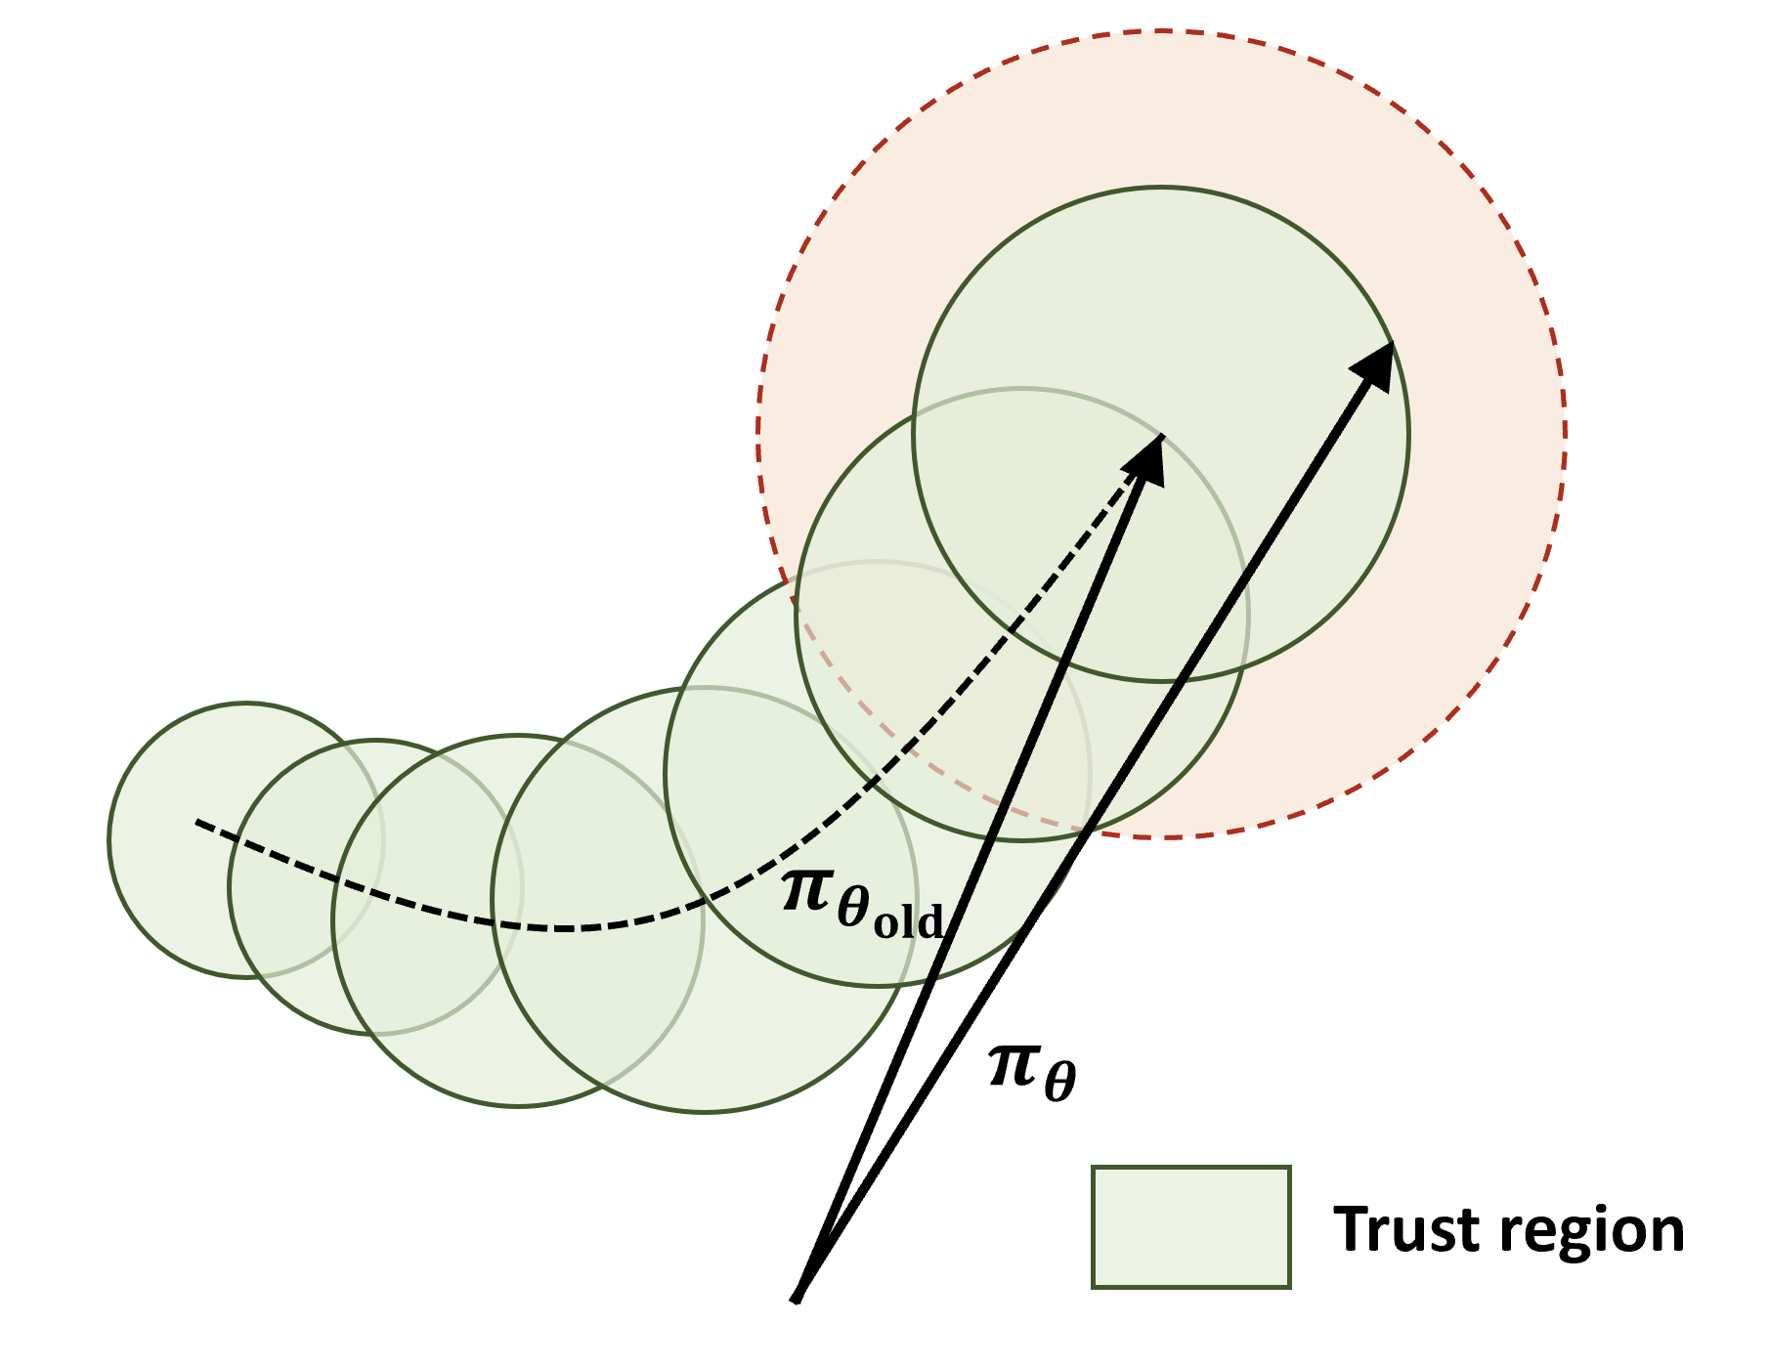
MOPPO
Multi-Objective Proximal Policy Optimization
PPO 알고리즘을 Multi-Objective 환경에 맞게 확장한 알고리즘

Slide 15
AMOR
Adaptive Character Control through Multi-Object Reinforcement Learning

Slide 16
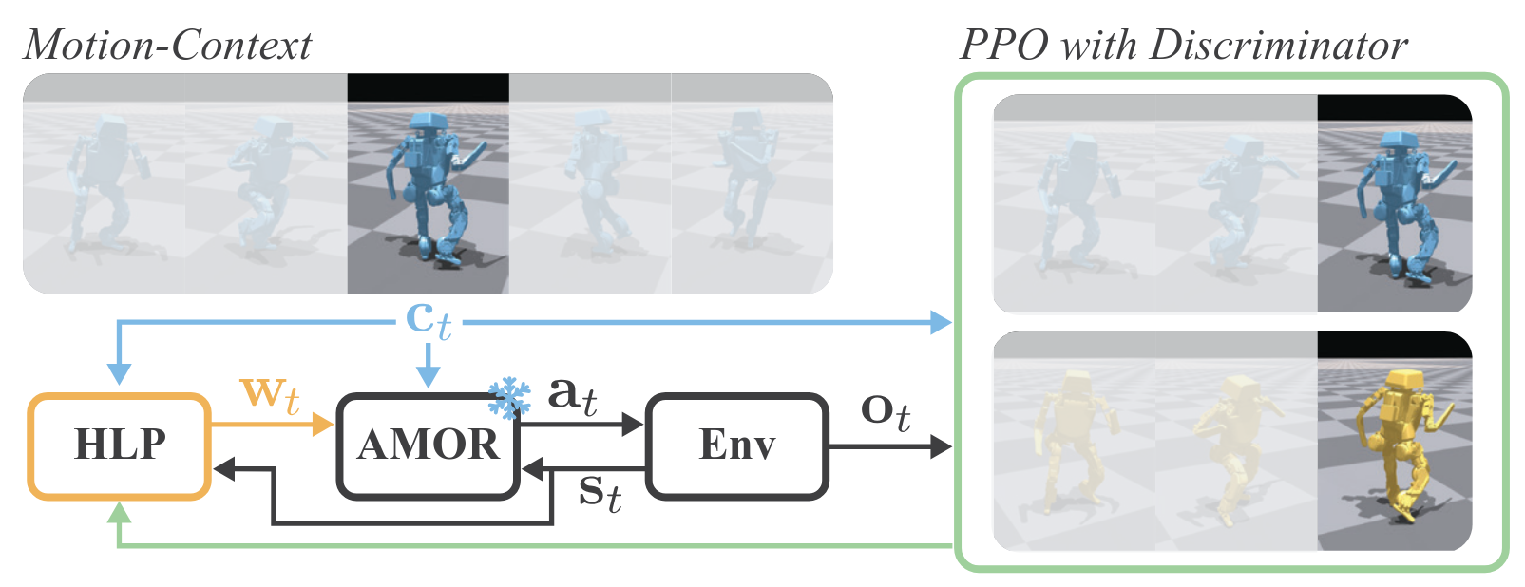
AMOR
Hierarchical Weight Adjustment

Slide 17
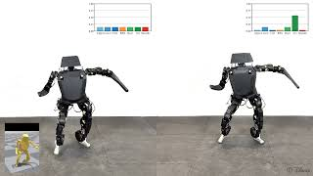
https://youtu.be/gQidYj-AKaA

Slide 18
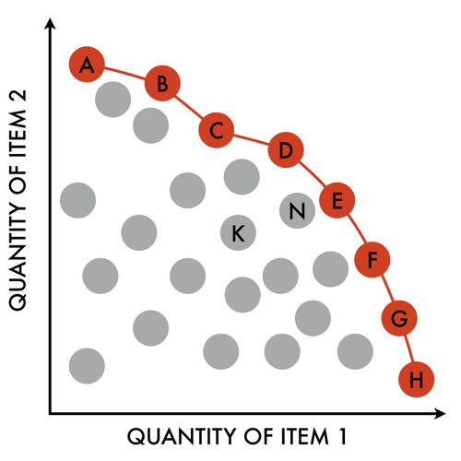
Pareto front
Multi-Objective Optimization 문제서 사용되는 개념, 여러 상충되는 목표 사이 균형을 이루는 solution의 집합

Slide 19
Conclusion
MORL을 기반으로 하는 AMOR framework를 제안했다.
AMOR은 physical-based character and robot의 추적이 성공적인 것을 보여주었다.
AMOR 프레임 워크는 sim-to-real 전이 에서 reality gap을 줄이는 데 활용될 수 있다.
HLP를 통해 그 적응 능력을 활용할 수 있도록 확장했다.

